Slide 1
Kapacitní dioda
Radek Zischka

Slide 2
Základní informace
speciální polovodičová dioda sloužící jako napětím řízený kondenzátor
z křemíku, galliumarsenidu nebo germania
hrotové a plošné, varikapy a varaktory
PN přechod, který je polarizovaný v závěrném směru, se chová jako kondenzátor
šířka přechodu PN je v závěrném směru závislá na napětí
(s rostoucím U se hradlová vrstva rozšiřuje, zatímco C klesá)

Slide 3
PN polarizovaný v závěrném směru = kondenzátor
větší závěrné napětí = větší rozšíření vyprázdněné oblasti = oddálení vodivých elektrody
klesá kapacita
při snižování závěrného napětí se kapacita diody zvětšuje, dokud se závěrné napětí nerovná prahovému napětí => oblast zmizí
dioda se otevře a chová se jako malý odpor
C řádově v rozmezí jednotek až stovek pikofaradů

Slide 4
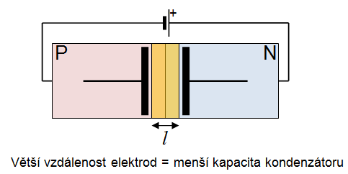

Slide 5
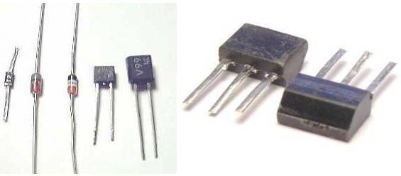
Varikapy
kapacita se mění pomocným stejnosměrným ladicím napětím
ladící kondenzátor (rozhlasových a televizních přijímačích) a obvodech vyžadujících proměnnou kapacitu
vytlačily otočné kondenzátory

Slide 6
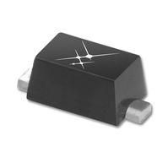
Varaktory
signál mění během své periody značně kapacitu
malý tepelný odpor a nutnost konstruovat
na větší ztrátový výkon
v obvodech s velkými amplitudami
pro směšování a násobení kmitočtů
lze i jako varikap
(naopak neplatí)

Slide 7
Děkuji za pozornost ☺

